Slide 1
Informationen aus Departement und Amt Jahrestagung TKHL, 6. Mai 2026
Notes:
Begrüssung
Dank RR
Unterstützen Kind
System
Anforderungen
Zentrale Rolle für S G B
gemeinsam entwickeln

Slide 2
Förderbereich
Notes:
Dieses Thema beschäftigt uns – wie sie wissen – alle.
Wir verstehen unter Förderbereich die ganze Spannweite von der Förderung im Unterricht, sonderpädagogischen Massnahmen in den Schulgemeinden hin zur Sonderschulung.
Gerne halte ich Sie zu einigen übergreifenden und konkreten Hinweisen dazu auf dem laufenden.
1’

Slide 3
Auslegeordnung Sonderpädagogischer Zuschlag
Laufende Arbeiten
Entscheide DEK / Regierung
Ansätze für eine Gesamt-strategie Sonder-schulung
AG Zukunft Sonderschulen
Konsultation
Auswertung
AG Zukunft Förderkonzepte
AG Kompetenzzentrum InS
Fokusevaluation InS
Berufsauftrag SHP
Inkraft-setzung
Rahmenkonzept BBF
Inkraft-setzung
1 | 2 | 3 | 4 | 5 | 6 | 7 | 8 | 9 | 10 | 11 | 12 | 1 | 2 | 3 | 4 | 5 | 6 | 7 | 8 | 9 | 10 | 11 | 12 | 1 | 2 | 3 | 4 | 5 | 6 | 7 | 8 | 9 | 10 | 11 | 12
2024 |  |  |  |  |  |  |  |  |  |  |  | 2025 |  |  |  |  |  |  |  |  |  |  |  | 2026
1 | 2 | 3 | 4 | 5 | 6 | 7 | 8 | 9 | 10 | 11 | 12 | 1 | 2 | 3 | 4 | 5 | 6 | 7 | 8 | 9 | 10 | 11 | 12 | 1 | 2 | 3 | 4 | 5 | 6 | 7 | 8 | 9 | 10 | 11 | 12
2027 |  |  |  |  |  |  |  |  |  |  |  | 2025 |  |  |  |  |  |  |  |  |  |  |  | 2026
Notes:
Diese Folien zu den laufenden Arbeiten im Förderbereich haben die meisten von Ihnen bereits gesehen.
Gerne ergänze ich mit einigen Informationen zum aktuellen Stand:
KLICK
Die Berichte der AG Zukunft Sonderschulen und AG Zukunft Förderkonzepte gingen Ende 2025 in Konsultation bei den Bildungspartnern.
Vielen Dank für die kritische Auseinandersetzung mit diesen Dokumenten. Wir sind gespannt auf die Rückmeldungen.
Die Ergebnisse werden im April und Mai ausgewertet und bilden dann …
KLICK
… zusammen mit einer Auslegeordnung zum Sonderpädagogischen Zuschlag …
KLICK
…die Grundlage für Entscheidungen des DEK zum weiteren Vorgehen im Bereich Sonderschulung resp. zur Sicherstellung von genügend Plätzen und Anpassungen an de Rechtsgrundlagen im Bereich Förderkonzept.
KLICK
Parallel zu diesen Arbeiten haben wir ausgehend von der Fokusevaluation InS an Ideen unter dem Stichwort «Kompetenzzentrum InS» gearbeitet. Daraus werden wir als erstes die Idee zentrale Koordination der InS-Beratung weiterverfolgen.
KLICK
Weitere Schienen betreffen den Berufsauftrag SHP und das neue Rahmenkonzept BBF. - Der Berufsauftrag SHP wurde von der AG Personalentwicklung zu Kenntnis genommen und ist nun bereit zur Inkraftsetzung.
An dieser Stelle vielen Dank allen Beteiligten für die Mitarbeit an diesem Dokument. Ich denke wir haben nun ein breit getragenes und abgestütztes Papier vorliegen.
- Das neue Rahmenkonzept BBF bezieht neu Sek II und alle Talentsparten (neben Sport, Musik, Tanz aus Kunst und kognitive Förderung) mit ein. Am Moment arbeitet das DEK noch an Varianten, betr. einer möglichen finanziellen Unterstützung spezieller Beschulungen für Höchstbegabte. Das Inkrafttreten geplant per 1. Januar 2027
KLICK
4’

Slide 4

InS-Start neu zu jedem Quartalsbeginn möglich
Bedingungen
SAV-Bericht mit InS-Empfehlung
Bewilligtes InS-Konzept
Zustimmender Behördenbeschluss
InS umfasst auch das Folgeschuljahr
Notes:
Der Bedarf an separativen Sonderschulplätzen steigt weiter, möglicherweise wird es im Sommer zu vereinzelten Wartezeiten kommen. Wir bitten Sie um das nötige Verständnis.
Ab kommendem Schuljahr können integrative Sonderschulungen auch zu Quartalsbeginn, das heisst, auf 1.8., 1.11., 1.2. und 1.4., starten.
Voraussetzung: es liegen ein schulpsychologischer SAV-Bericht mit InS-Empfehlung, ein bewilligtes InS-Konzept sowie ein zustimmender
Behördenbeschluss vor und die InS umfasst mindestens das begonnene und das ganze Folgeschuljahr.
KLICK
1’

Slide 5
Laufende Erhebungen

Slide 6
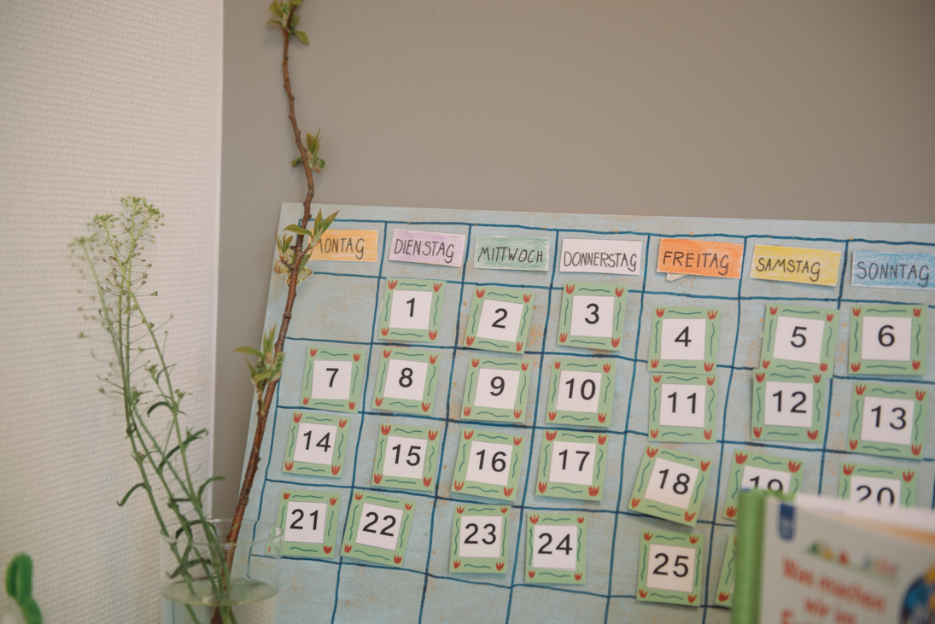
Kantonale Fokusevaluation zur Beurteilung
Überprüfung des 6. Umsetzungsziel «Beurteilung» der Einführung des Lehrplans Volksschule Thurgau.
Befragung der Lehrpersonen bis März 2026
Auswertung zusammen mit Daten aus den Audits und formativer Begleitung durch Schulaufsicht
Ergebnisse bis Herbst 2026.
Notes:
Ein kurzer Hinweis zur laufenden Fokusevaluation «Beurteilung».
Ausgangspunkt ist das sechste Umsetzungsziel der Einführung des Lehrplans Volksschule Thurgau.
Die Befragung der Lehrpersonen und Fachpersonen Schulische Heilpädagogik wird im März 2026 abgeschlossen. Vielen Dank an alle Lehrpersonen inkl SHP für Ihre bislang eingegangenen Beiträge.
Bislang fehlt uns noch ein repräsentatives Sample. Deshalb haben wir die Umfrage bis Ende März verlängert.
Ab April werden die Ergebnisse dieser Befragung ausgewertet. Dabei fliessen auch die Erkenntnisse aus der formativen Begleitung durch die Schulaufsicht und den bisher durchgeführten Audits ein.
(Bis Ende 2025 waren das 77 Audits. Damit hat rund die Hälfte der Schulleitungseinheiten dieses neue Verfahren kennengelernt. Die betroffenen Schulgemeinden geben uns durchwegs positive Rückmeldungen zum Konzept der Audits.)
Mit den Ergebnissen der Fokusevaluation ist im Herbst 2026 zu rechnen.
KLICK
2‘

Slide 7
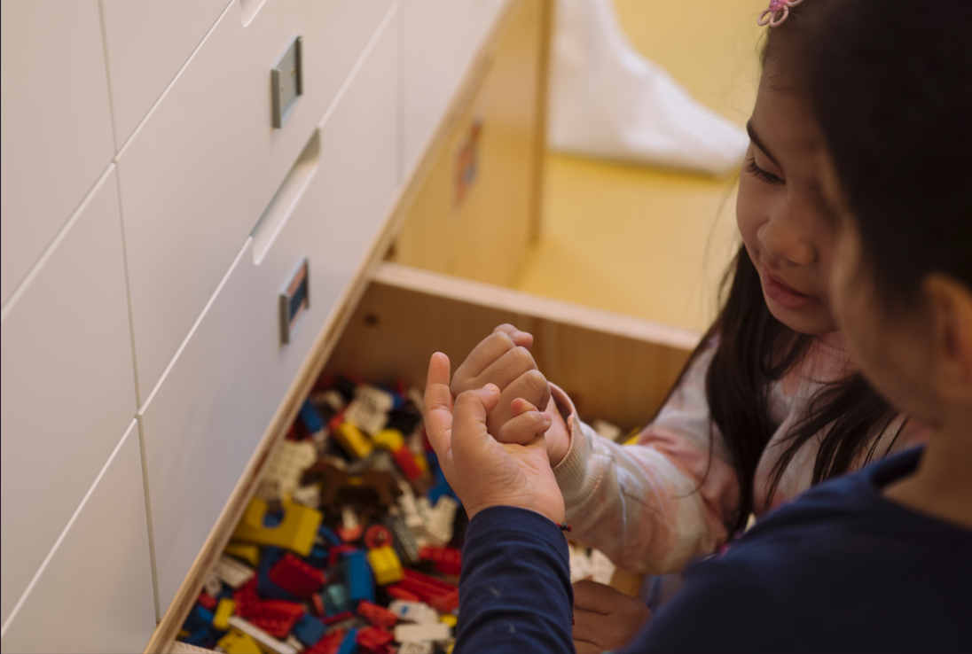
Selektives Obligatorium vorschulische Sprachförderung SOVS
Rückmeldung von 185 Kindergartenlehrpersonen zu den ersten Eindrücken im 1. Quartal mit Kindern, die SOVS absolviert haben.
Erste Erkenntnisse: - Mehrheit stellt Verbesserungen fest. Im sprachlichen Bereich und vor allem bezüglich leichterer Angewöhnung an Kindergarten - Grosse Mehrheit erkennt einen Mehrwert für das Schulsystem, die Kinder, Eltern und die Lehrpersonen
Weitere Erhebung diesen Herbst und Herbst 2026 und Herbst 2027
Notes:
Im vergangenen Herbst haben wir die Kindergartenlehrpersonen zu den Ihren ersten Eindrücken zu den Kindern, die SOVS absolviert haben, befragt.
Erste Erkenntnisse: - Mehrheit stellt Verbesserungen fest. Im sprachlichen Bereich und vor allem bezüglich leichterer Angewöhnung an Kindergarten - Grosse Mehrheit erkennt einen Mehrwert für das Schulsystem
KLICK
1’

Slide 8
Angebote für Unterricht und Schule
Notes:
Im folgenden verschiedene Hinweise auf aktuelle Angebote für Unterricht und Schule.
KLICK

Slide 9

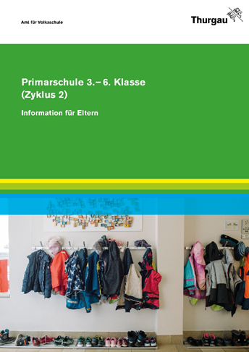

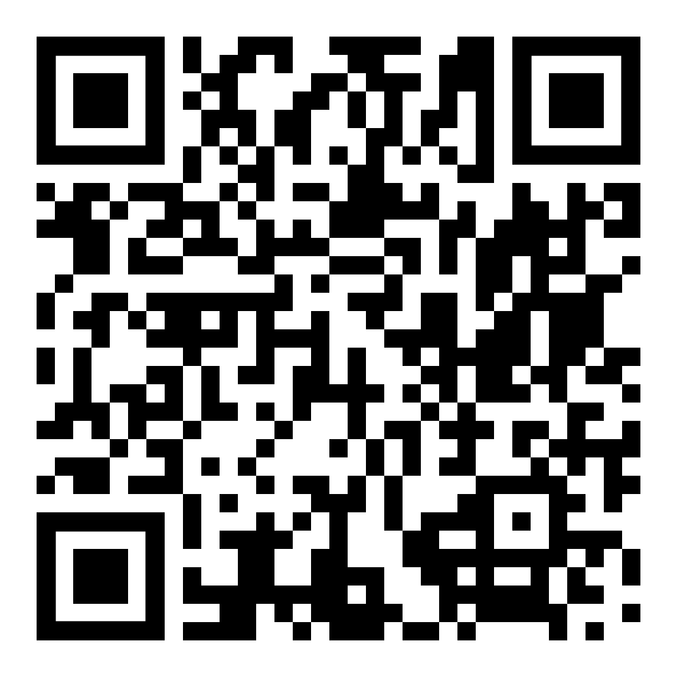
Elterninformation zum Schulsystem
Die wichtigsten Infos rund um die Volksschule – kompakt für Eltern im TG
Pro Zyklus eine Online-Broschüre in Deutsch
AV-Webseitenbereich: Informationen für Eltern
Themenspezifische Flyer und Filme zum Schulsystem, Erziehungsthemen etc.
Notes:
Wir haben die wichtigsten Informationen für Eltern in drei Broschüren zusammengestellt – pro Zyklus eine.
Die Idee ist, dass Eltern genau dann Informationen erhalten, wenn sie für das Alter und die Situation ihres Kindes relevant sind. Die Broschüren sind online zugänglich. In Deutsch liegt eine Version in einfacher Sprache vor, damit sie möglichst gut verständlich und niedrigschwellig nutzbar sind.
Unter dem Stichwort „Informationen für Eltern“ auf av.tg.ch finden Eltern und Schulen weitere themenspezifische Flyer, Hinweise zur Elternbildung und eine Auswahl an Materialien rund um Erziehungsthemen.
KLICK
1’

Slide 10
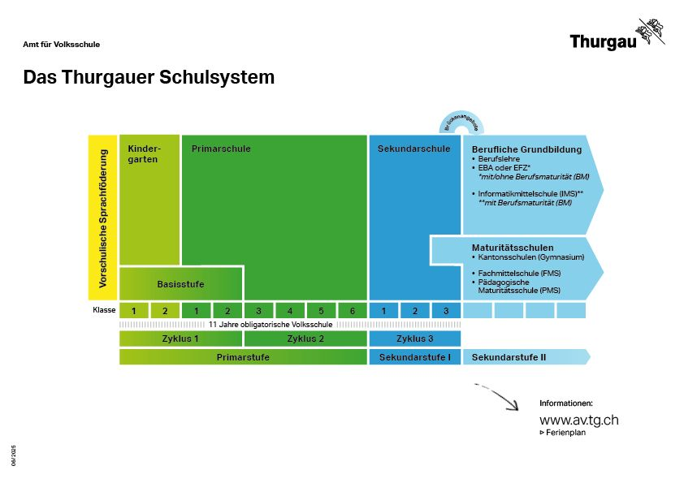
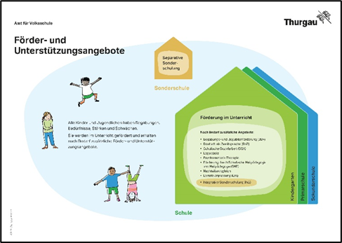
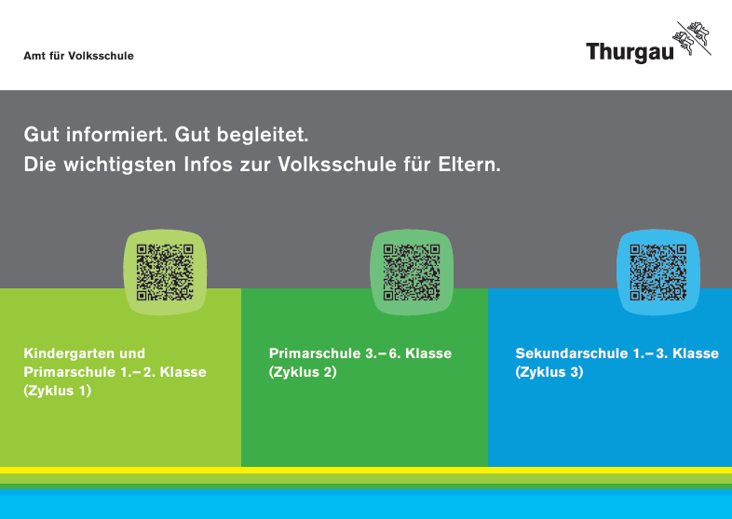
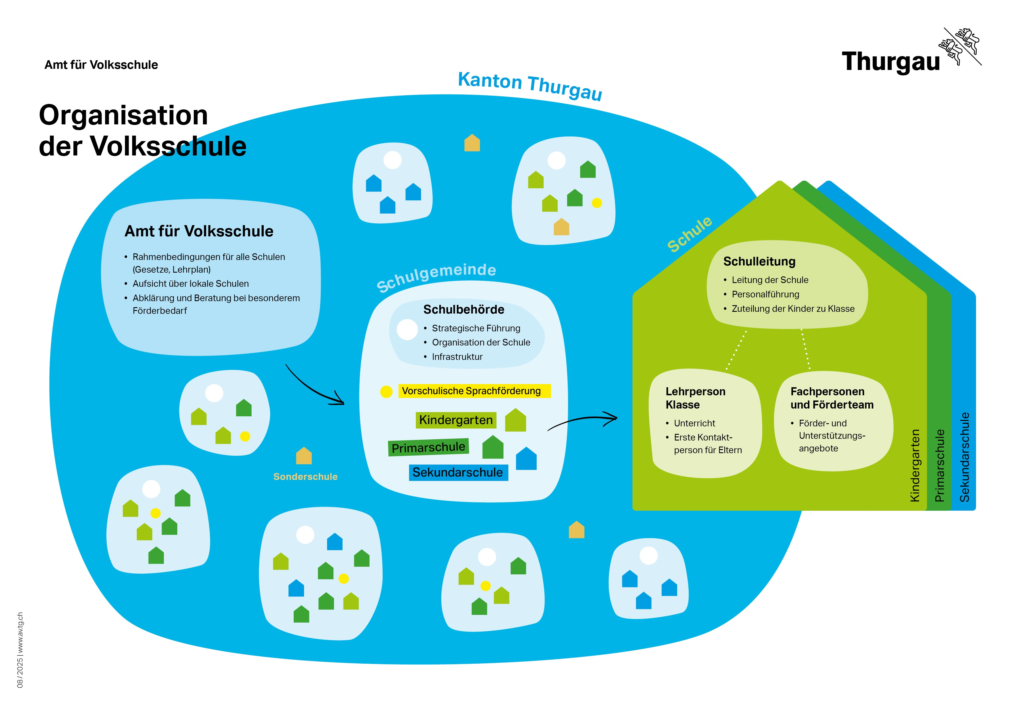
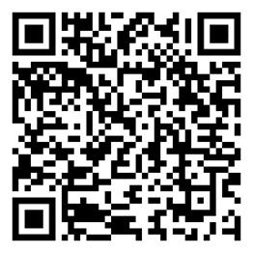
Materialien zur Vermittlung des Schulsystems
Visualisierungen
Ideen und Werbung
A Ideenblatt für Vermittlung
B Werbe-Flyer für Broschüren
Notes:
Zusätzlich zu den Broschüren stehen drei Visualisierungen zur Verfügung. Sie eignen sich zum Beispiel für Elterngespräche oder Informationsveranstaltungen und ergänzen die schriftlichen Materialien.
KLICK
1’

Slide 11
Beratung und Weiterbildung
Notes:
Von Schule und Unterricht zu einigen Beratungs- und Weiterbildungsangeboten für schulische Fachpersonen
KLICK

Slide 12

Neu.Flexibel.Digital
Es ist soweit: Unser Weiterbildungsprogramm wird digital!
Ab Ende Mai 2026 finden Sie alle neuen Weiterbildungsangebote online – übersichtlich, interaktiv und jederzeit aktuell abrufbar.
phtg.ch/weiterbildung.
Notes:
Das Weiterbildungsprogramm der PHTG wird nun digital.
Ende Mai geht es online.

Slide 13


Aus der Thementagung werden die «Pädagogische Impulse»
Angeboten von AV und PHTG. Erste Impulsreihe 2027/28 zum Thema «Heterogenität»:
Start mit Präsenzveranstaltung im Januar 2027
gefolgt von vertiefenden Impulsen (Präsenz oder online)
Verknüpfung mit der Reihe «Carte blanche» PHTG zum selben Thema
Letzte Veranstaltung der Reihe ist Anfang 2028
Notes:
Die Pädagogischen Impulse sind das Nachfolgeformat der früheren Thementagung.
Sie werden wiederum von AV und PHTG getragen und bieten den Thurgauer Lehrpersonen Impulse zu aktuellen, fachlich hochstehenden Themen. Die erste Impulsreihe zum Thema Heterogenität startet im Januar 2027 mit einer Präsenzveranstaltung, gefolgt von vertiefenden Inputs, Austausch- und Vernetzungsmöglichkeiten. Sie wird mit der Carte blanche Reihe der PHTG zum selben Thema verknüpft.
Mit diesen Formaten unterstützen wir Thurgauer Lehrpersonen im Umgang mit Heterogenität.
KLICK
1‘

Slide 14
Carte Blanche: «Heterogenität in der Schule» Impuls. Praxis. Austausch. Eine Veranstaltungsreihe der Pädagogischen Hochschule Thurgau in Zusammenarbeit mit Schulen des Kantons Thurgau. https://phtg.ch/veranstaltungen/themenreihe-heterogenitaet-in-der-schule Die Themenreihe spricht alle im Schulfeld Tätigen an, insbesondere Schulgemeinden, Schulleitungen, Lehrpersonen, Verbände, Fachpersonen aus Schulsozialarbeit, Heilpädagogik, Logopädie, Betreuung…
Notes:
Dann mach ich Sie gerne auf zwei Angebote der PHTG aufmerksam:
Die bereits erwähnte „Carte blanche“ – verknüpft mit den pädagogischen Impulsen.
KLICK
0,5‘

Slide 15
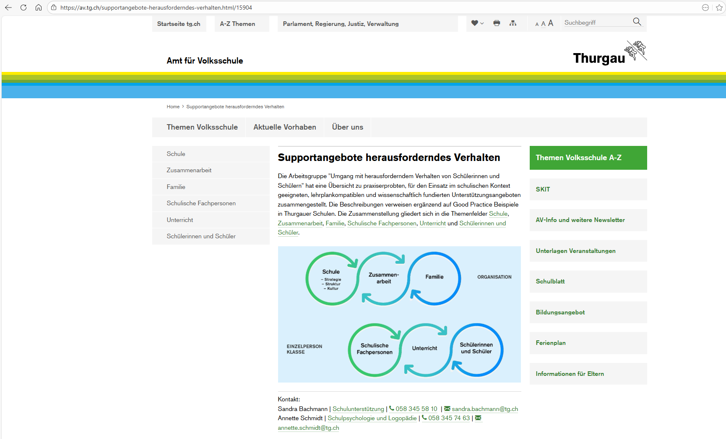
«Umgang mit herausforderndem Verhalten von SuS»: Workshop Systematische Fallführung
VSLTG in Zusammenarbeit mit AV
4-teiliger Workshop mit 16 Schulleitungen im Frühling 2026: die Teilnehmenden prüfen ein entwicklungsoffenes Handlungskonzept hinsichtlich der Umsetzung in «ihrer» Schule.
Rückmeldungen und Erkenntnisse fliessen direkt in Entwicklung weiterer Angebote ein.
Notes:
Schliesslich noch zwei Hinweise zu den Supportangeboten «Umgang mit herausforderndem Verhalten von SuS»
Die Plattform mit Hinweisen und Angebote auf av.tg.ch steht Ihnen nach wie vor inkl. der Möglichkeit für eine Angebotsberatung zur Verfügung. Zusammen mit Vertretungen aller Bildungspartner aktualisieren wir sie regelmässig.
Aktuell findet unter dem Lead des VSLTG ein Workshop zur systematischen Fallführung statt. Er bildet die Grundlage für die Entwicklung weiterer Angebote in diesem Bereich. Vielen Dank an alle Schulleitungen, die sich hier engagieren.
KLICK
1’

Slide 16
Zukunft beginnt hier. Volksschule Thurgau
Notes:
Zum Abschluss – last but not – least – ein Blick in die Zukunft.
KLICK

Slide 17

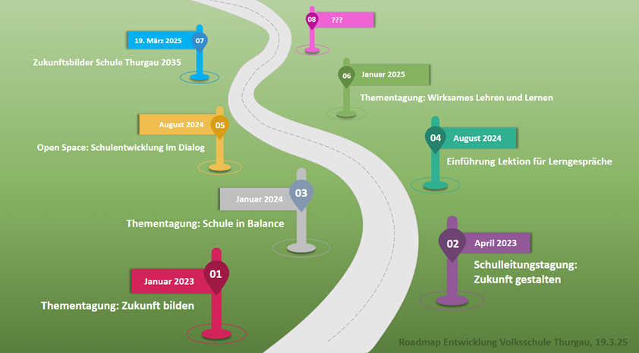
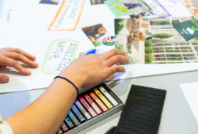
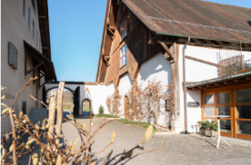
Schulentwicklung im Dialog (SiD) Tagung Zukunftsbilder (2024/25) (2025)
Notes:
Unter dem Titel «Zukunft beginnt hier. Volksschule Thurgau» haben wir die laufenden Entwicklungen zusammengefasst, in denen Lehrpersonen, Schulleitungen, Schulbehörden und Vertretungen der PHTG und des AV zur Zukunft der Thurgauer Volksschule zusammengearbeitet haben.
Aus dem Prozess «Schulentwicklung im Dialog» ist der Orientierungsrahmen Schulentwicklung resultiert.
Aus der Tagung «Zukunftsbilder» sind sieben Handlungsfelder mit zukunftsorientierten Themen entstanden. Herzlichen Dank, dass Sie bei diesen Entwicklungen aktiv mitgearbeitet haben.
Beide Prozesse haben gezeigt: Die Thurgauer Volksschule ist qualitativ gut aufgestellt. Es gilt diese Qualität zu erhalten und die Volksschule gleichzeitig sorgsam weiterzuentwickeln, damit sie tragfähig und zukunftsfähig bleibt.
Wie geht es nun weiter?
KLICK
1’

Slide 18
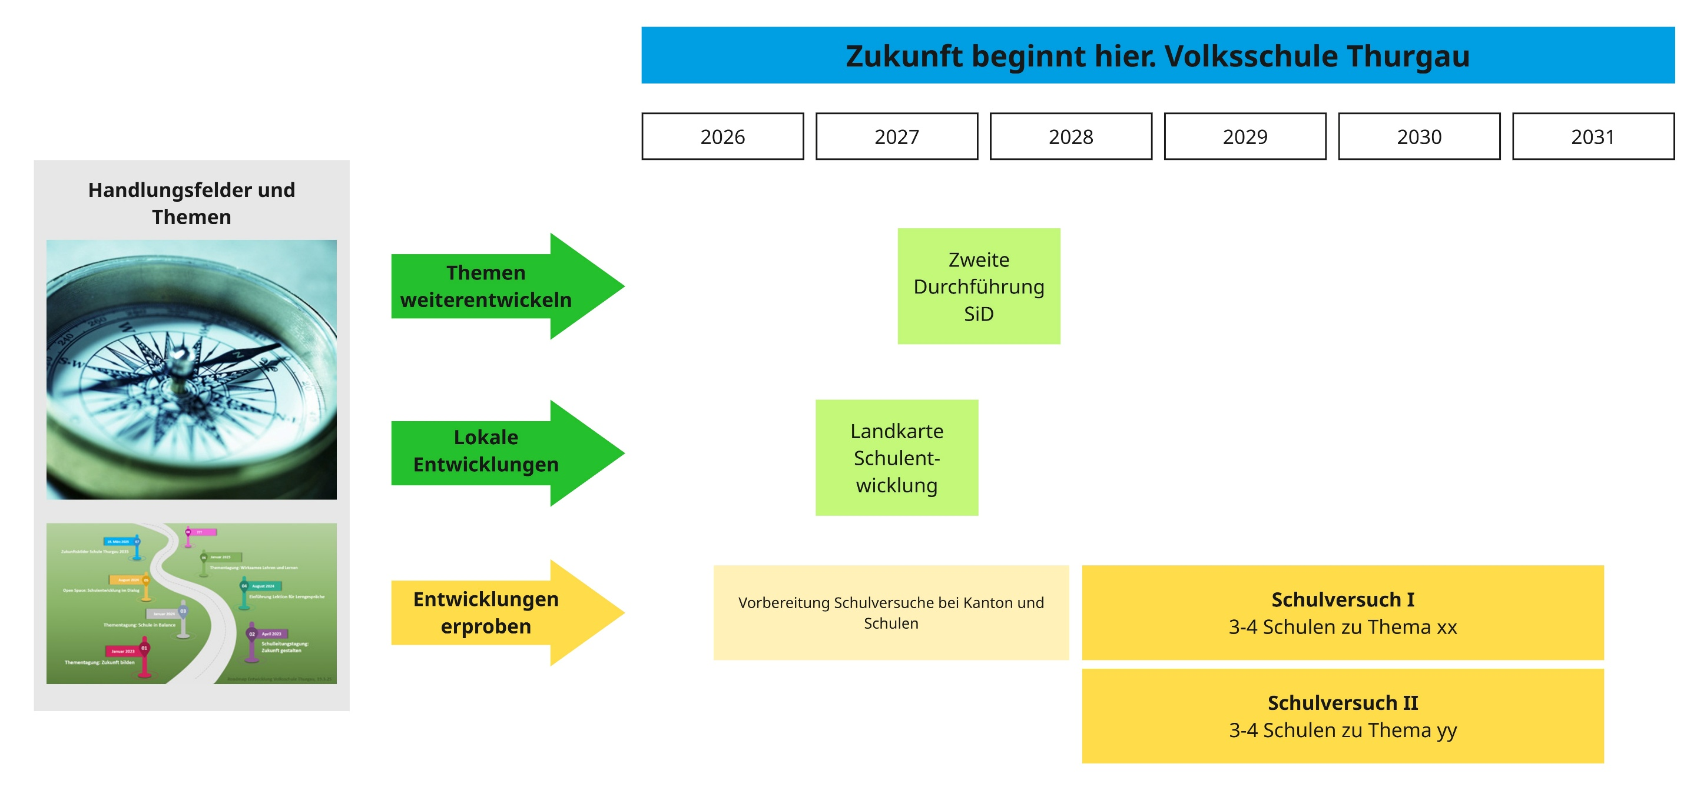


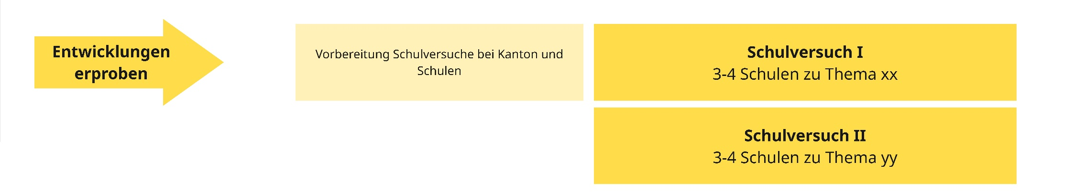
Notes:
Der Künstler Joseph Beuys meinte: "Die Zukunft, die wir wollen, muss erfunden werden. Sonst bekommen wir eine, die wir nicht wollen“.
Die vorliegenden Handlungsfelder und Themen eignen sich hervorragend, um die Zukunft der Volksschule Thurgau weiterhin aktiv zu gestalten.
Die Bildungspartner wollen dies zusammen mit Ihnen wie folgt angehen:
KLICK
Nutzen Sie den Orientierungsrahmen (OR) , wenn Sie in Ihrer Schule sich strategisch ausrichten oder an konkreten Themen arbeiten möchten.
Die PHTG und das AV unterstützen Sie auf Anfrage bei der Umsetzung Ihrer Schulentwicklungsthemen.
Im Herbst 2027 wird «Schulentwicklung im Dialog» zum zweiten Mal durchgeführt. Der vorhandene OR wird dabei mit den Themen aus der Tagung konkretisiert, ergänzt und dadurch weiterentwickelt.
KLICK
Jede Schule bearbeitet vielfältige Schulentwicklungsthemen. Diese sollen auf einer Landkarte sichtbar gemacht werden.
Die Landkarte Schulentwicklung zeigt, woran Schulen arbeiten und wofür sie stehen.
So können Schulen gezielt voneinander lernen, passende Partner finden und Austauschformate nutzen. Kontaktangaben und Vernetzungsangebote unterstützen den organisierten Wissenstransfer.
KLICK
Die Diskussionen haben gezeigt, dass das Handlungsfeld «Schulorganisation» komplex und anspruchsvoll ist.
Themen wie mehr personelle Ressourcen pro Klasse, Jahresarbeitszeit, Berufsauftrag und Flexibilisierung der Stundentafeln können nur im Rahmen eines bewilligten Schulversuchs angegangen werden.
Die Versuchsschulen profitieren von einem zeitlich begrenzten, begleiteten, kontrollierten Setting ausserhalb der geltenden gesetzlichen Vorgaben.
Für die Schulversuche wird aktuell ein Rahmenkonzept erstellt, das dem Regierungsrat zur Genehmigung vorgelegt werden muss.
Anschliessend soll dieses mit interessierten Schulen besprochen und zu Konzepten ausgebaut werden. Ziel ist es, per Schuljahr 2028/29 mit den Versuchsschulen zu starten.
Mit diesen Entwicklungsschritten knüpfen wir an die laufenden Arbeiten in den Schulen an - immer im Wissen darum, dass Schulentwicklung eine grosse Herausforderung bedeutet, jedoch ebenso grosse Chancen beinhaltet.
Nach diesen Vorarbeiten versuchen wir nun die Themen auf den Boden zu bringen und mit Projekten konkret um zu setzen.
Ich bin gespannt und freue mich auf die weiteren Entwicklungen mit Ihnen.
3’

